Slide 1


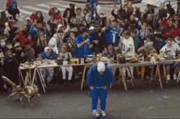
Colegio del Prado trabajo practico N4
N y A: Zoe Perez
Curso: 1ª
Fecha: 28/10/24
Tema: PowerPoint

Slide 3

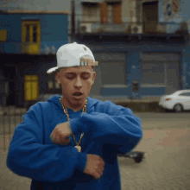
Características de PowerPoint
1 Temas
2 Manejo multimedia
3 Animaciones
4 Transiciones
5 Uso de diagramas
6 Dibujo
Fuente:
https://blog.hubspot.es/marketing/que-es-powerpoint

Slide 4


Definición de Power Point y su utilidad
Definicion:
PowerPoint es un programa informático que tiene como fin realizar presentaciones en forma de diapositivas.
Fuente: https://concepto.de/powerpoint/#ixzz8pyyYR1OM}
Su utilidad:
PowerPoint sirve para dar apoyo visual a las presentaciones académicas, empresariales, organizacionales etc. Esta herramienta te permite editar exposiciones utilizando imágenes, textos, animaciones e incluso música.
Fuente: https://tesisymasters.com.ar/para-que-sirve-power-point-ejemplo-incluido/

Slide 5
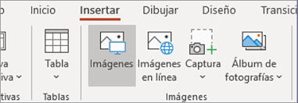
Elementos de Power Point-Funciones que cumple cada elemento
1. Barra de herramientas de accesos rápidos
Se caracteriza por que contiene normalmente las opciones que se usan con mayor frecuencia, como son Abrir, Guardar, Deshacer, etc. Puedes personalizar dichos íconos a tu gusto.
2. Fichas o pestañas
Son una serie de separadores que contienen distintas funciones para utilizar dentro de la cinta de opciones, entre las que destacan Transiciones y Animaciones.
3. Cinta de opciones
Contiene todos los botones y comandos que necesitas para crear tus presentaciones en PowerPoint. Está compuesta de múltiples pestañas y estas, a su vez, contienen los comandos agrupados según su función, cada agrupación se llama Grupo de Herramientas y debajo tiene el nombre que lleva ese grupo en específico, por ejemplo, en la pestaña Inicio, se encuentra la cinta de opciones, uno de sus grupos de herramientas se llama «Portapapeles».

Slide 6

4. Cuenta de usuario
Desde aquí puedes ver tu cuenta de Microsoft, con la cuál está registrado tu producto de Office, puedes acceder a tu perfil y cambiar tu cuenta.
5. ¿Qué hacer? / Indicar
Este botón o comando te ayudará a buscar y encontrar rápidamente algunas herramientas de PowerPoint y elementos que desees usar para crear tu presentación.
6. Panel de navegación de diapositivas
En esta área se muestra la cantidad de diapositivas que tienes en tu documento, puede moverlas de lugar, agregar o quitar, según tus necesidades.
7. Espacio de trabajo
Esta área, también llamada diapositiva en blanco, es el espacio de trabajo en PowerPoint, aquí agregarás todos los elementos que contendrá tu presentación digital.

Slide 7
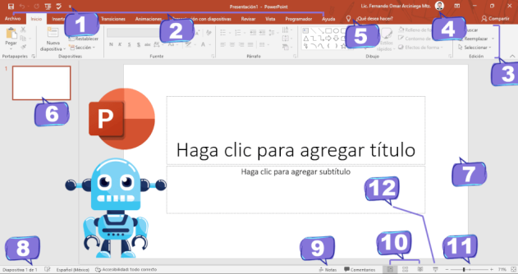
.
8. Número de diapositiva
Este es un contador que te muestra principalmente el número de la diapositiva en la que te encuentras trabajando, así como el total de diapositivas que contiene tu presentación.
9. Notas
Cuando hagas clic en esta opción podrás agregar notas en la diapositiva que te pueden ayudar cuando estés realizando tu presentación en público.
10. Modos de visualización
Encontrarás cuatro formas de ver una presentación. Normal, clasificador de diapositivas y vista lectura, el último ícono se llama «Presentación con diapositivas» que explicaré más adelante.
11. Control deslizante del zoom
Con esta pequeña barra podrás acerca o alejar tu documento para visualizar los elementos como mejor prefieras.
12. Presentación con diapositivas
Este es uno de los pequeños botones más importantes dentro de PowerPoint, ya que es el que permite visualizar todo lo que has creado en tu presentación en pantalla completa, puedes oprimir este botón o hacer clic en tu tecla F5.
Fuente:
https://fernandoarciniega.com/elementos-de-la-pantalla-de-power-point/

Slide 8
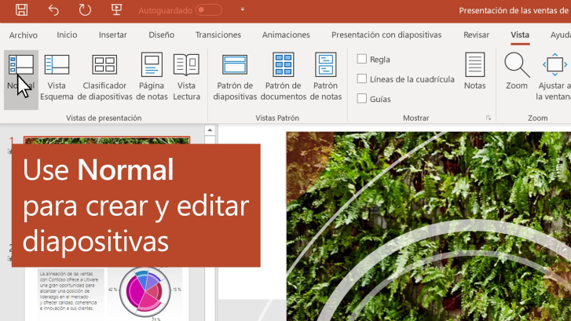
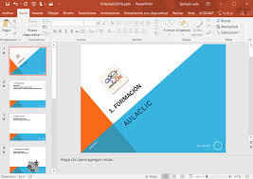
Tipos de vistas...
Vista Normal
La vista Normal es la vista de edición principal que se utiliza para escribir y diseñar la presentación. La vista tiene tres áreas de trabajo: a la izquierda, fichas para cambiar entre un esquema del texto de la diapositiva (ficha Esquema) y las diapositivas mostradas como miniaturas (ficha Diapositivas). A la derecha, el panel de diapositivas, que muestra una vista mayor de la diapositiva actual. Y, en la parte inferior, el panel de notas (panel de notas: panel en la vista normal en el que escribe las notas que desea que acompañen a una diapositiva. Imprima estas notas como páginas de notas o muéstrelas cuando guarde una presentación como una página Web.).
vista Esquema
Muestra el texto de la diapositiva como un esquema, lo que resulta útil para comenzar a escribir el contenido: recopilar ideas, planear cómo desea presentarlas y cambiar el texto y las diapositivas de lugar.

Slide 9
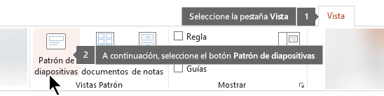
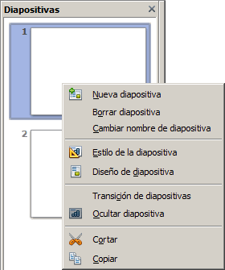
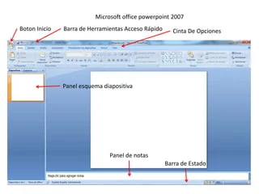
-
vista Diapositivas
Cambie a esta ficha para ver las diapositivas de la presentación como imágenes en miniatura durante la edición. Las miniaturas permiten desplazarse fácilmente por la presentación y ver el efecto de los cambios de diseño. También se puede reorganizar, agregar o eliminar diapositivas.
Panel Diapositivas
Esta vista más grande muestra la diapositiva actual a la que puede agregar texto, insertar imágenes (imagen: archivo (como un metarchivo) que puede desagrupar y manipular como dos o más objetos o un archivo que permanece como un solo objeto (como mapas de bits).), tablas, gráficos, objetos de dibujo, cuadros de texto, películas, sonidos, hipervínculos y animaciones.
Panel de notas
Agregue notas relacionadas con el contenido de cada diapositiva e imprímalas para usarlas como referencia mientras realiza la presentación, o cree notas para que la audiencia las vea impresas o en una página Web.

Slide 10
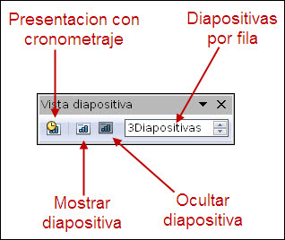

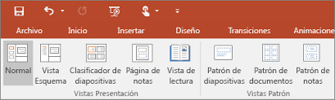
Vista Clasificador de diapositivas
La vista Clasificador de diapositivas es una vista exclusiva de las diapositivas en forma de miniaturas.
Vista Presentación con diapositivas
La vista Presentación con diapositivas ocupa toda la pantalla, como una presentación con diapositivas real. En esta vista a pantalla completa, verá la presentación de la misma manera en que la verá la audiencia. Puede ver el aspecto real de los gráficos, intervalos, películas, elementos animados (animar: agregar un efecto visual o sonoro especial a un texto o a un objeto. Por ejemplo, puede hacer que los puntos de las viñetas de texto "vuelen" desde la izquierda, una palabra a la vez, o bien oír el sonido de un aplauso cuando se hace visible una imagen.) y efectos de transición.
Fuente: https://www.duiops.net/manuales/powerpoint/powerpoint16.htm

Slide 11
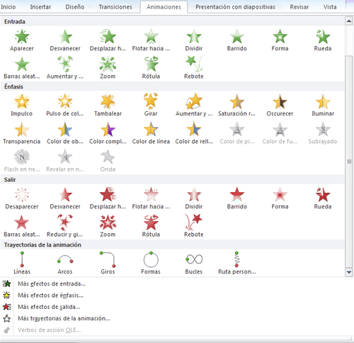
Animacion y transicion
¿Qué son las animaciones en PowerPoint?
Las animaciones de PowerPoint son efectos visuales para los objetos en tu presentación. Las animaciones son usadas para traer objetos como texto, imágenes o gráficas dentro y fuera de tu diapositiva.

Slide 12
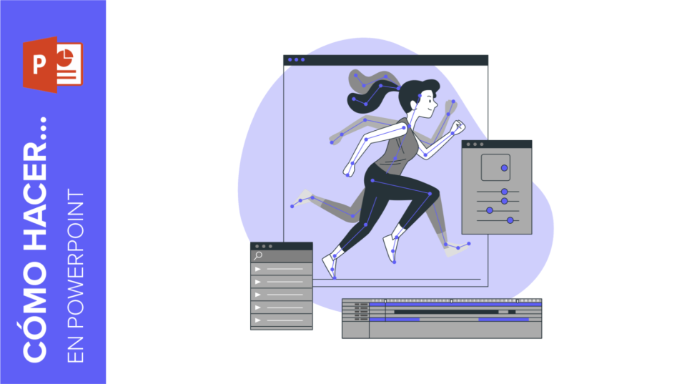
Transicion
¿Qué son las transiciones en PowerPoint?
Las transiciones son animaciones que ocurren cuando cambias diapositivas. Es decir, es el efecto visual que se reproduce al pasar de una diapositiva a la siguiente durante una presentación. Puedes controlar la velocidad, agregar sonido y personalizar las propiedades de los efectos de transición.
Fuente: https://blog.hubspot.es/marketing/como-insertar-animaciones-powerpoint

